Slide 1
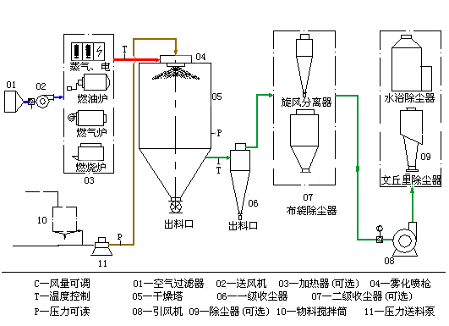
第十章 干 燥

Slide 2
10.0 概述
除湿方法
机械分离法
加热除湿
吸附除湿法
压榨、过滤和离心分离
湿分汽化
吸湿剂

Slide 3
干燥分类
按照热能供给湿物料的方式
按照操作压力
1）传导干燥
2）对流干燥
3）辐射干燥
4）介电加热干燥
常压干燥
真空干燥
按照操作方式
连续式干燥
间歇式干燥

Slide 4
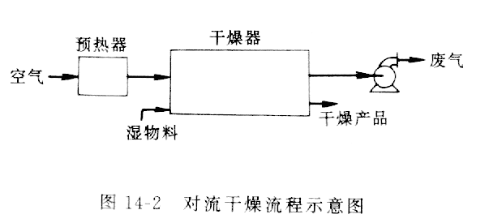
对流干燥流程

Slide 5
(1) 干燥过程的传热、传质
传热
传质
方向
从气相到固体
从固体到气相
推动力
温度差
水汽分压差
(2) 干燥过程进行的必要条件
①湿物料表面水汽压力大于干燥介质水汽分压；
②干燥介质将汽化的水汽及时带走。

Slide 6
10.1 湿空气的性质及湿度图
10.1.1 湿空气的状态参数性质
1) 湿度
2） 相对湿度
3） 湿空气的焓
2) 湿空气的比体积
3) 湿比热容
4) 干球温度t、露点td
5) 湿球温度tw、绝热饱和温度tas

Slide 7
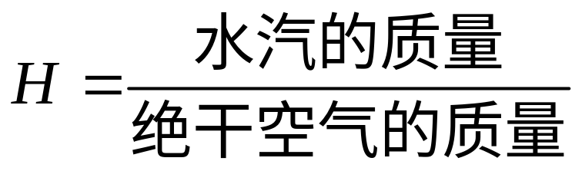
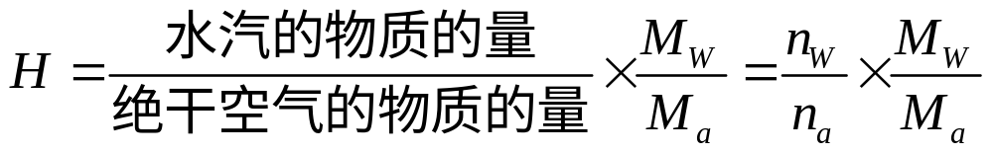
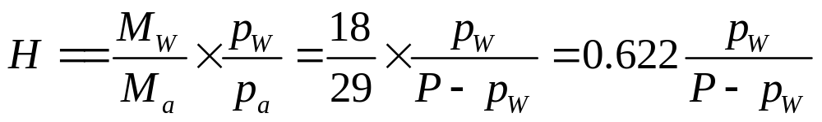
1) 湿度
Kg水汽/kg绝干空气
H 与P及p_{W}有关

Slide 8
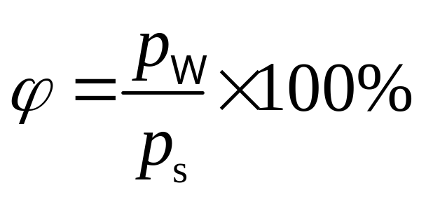
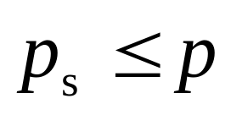
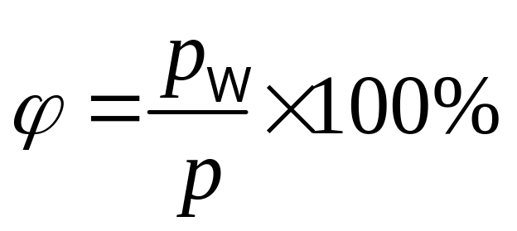
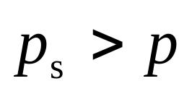
2)相对湿度
定义：空气中的水汽分压p_{水汽}与一定总压及一定温度下空气中水汽分压可能达到的最大值之比定义为相对湿度，以ϕ表示。
ϕ越小，空气干燥能力越强
当
当
P一定， ϕ＝f（t,p_{W}）

Slide 9
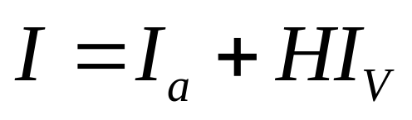
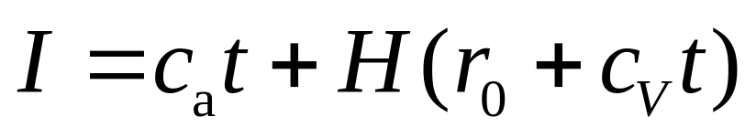
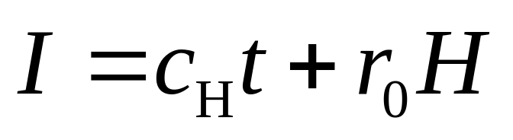
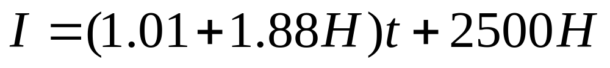
3) 湿空气的焓
蒸汽比热容，水汽为1.88 kJ/（kg•℃）
干气比热容，空气为1.01kJ/（kg•℃）
湿空气比热 kJ/（kg干空气• ℃）
0℃时水的汽化热，取2500 kJ/（kg•℃）
对空气-水系统有：

Slide 10
4) 湿空气的比体积
含1kg绝干气的湿空气之体积称为湿空气的比容,又称为湿容积，以v_{H}表示，单位为m³湿空气/kg绝干气。若湿空气视为理想气体，则有：
v_{H} =1kg绝干气的体积+H kg水汽的体积

Slide 11
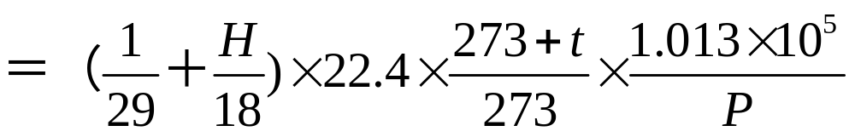
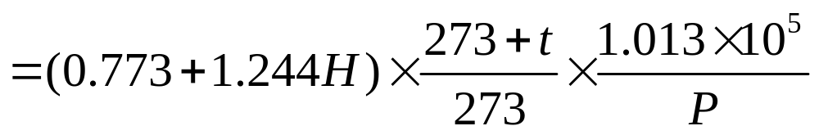
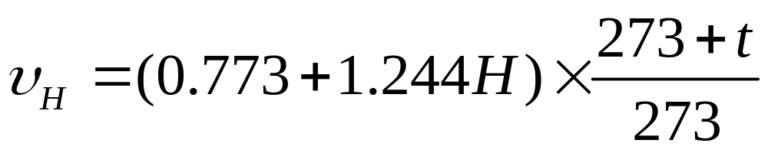
5)湿比体积
常压下
一定总压下，湿容积是温度和湿度的函数。

Slide 12
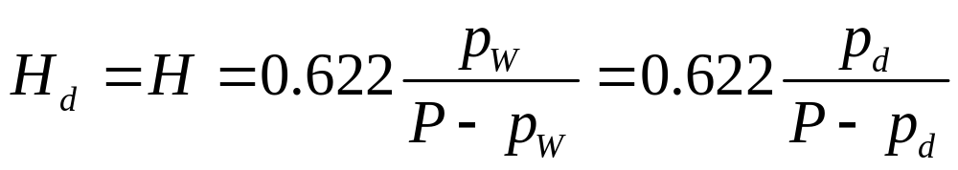
6) 露点t_{d}
定义： 在总压不变的条件下，不饱和湿空气冷却达到饱和状态时的温度称为露点，用 t_{d}表示。
露点对应的湿度是饱和湿度，用 H_{d} 表示，则
t_{d}下的饱和蒸汽压
在一定的总压下，若已知t_{d}，可用上式算出空气的湿度
若已知H，可用上式算出露点下的p_{d}，再从水蒸汽表中查出相应的温度，即得露点。

Slide 13
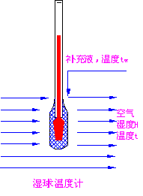
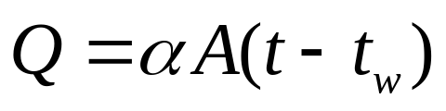
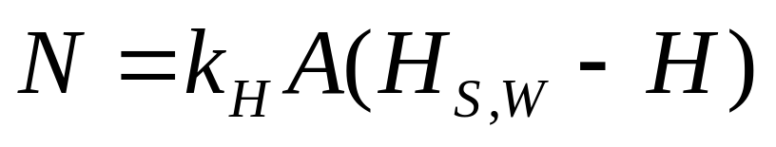
7) 湿球温度t_{w}
空气以对流方式传递给水的热量=水分汽化所需的热量
空气向湿纱布的传热速率，W
空气与湿纱布的接触表面积
湿球温度
空气与湿纱布间的对流传热系数，W/(m²·℃）
水汽由相界面向空气主流的扩散速率，kg/s
湿球温度t_{w}下空气的饱和湿度，kg水汽/kg绝干气
以湿度差为推动力的传质系数，kg/(m²·ｓ·ΔＨ）

Slide 14
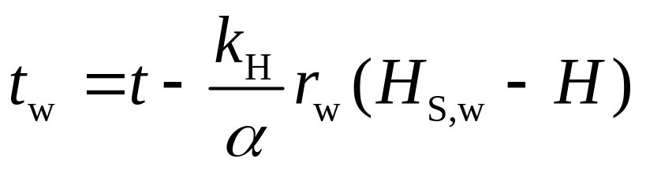
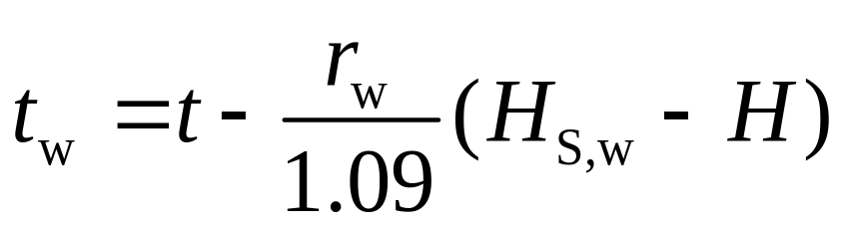
7 ) 湿球温度t_{w}
k_{H}、α ——分别为气相的传质系数与给热系数；
H_{w}、r_{w}——分别为湿球温度下的湿度与汽化热。
对空气-水系统，当被测气流的温度不太高，流速>5m/s时， k_{H}/α为一常数，其值约为1.09kJ/（kg•℃），故
ｔ_{w}不是湿空气的真实温度，它是湿空气温度ｔ和湿度Ｈ的函数。当t一定时，不饱和湿空气的ｔ_{w}总低于t，空气的H越高，ｔ_{w}越接近t，当空气为水汽所饱和时，ｔ_{w} ＝t。湿球温度不是状态函数

Slide 15
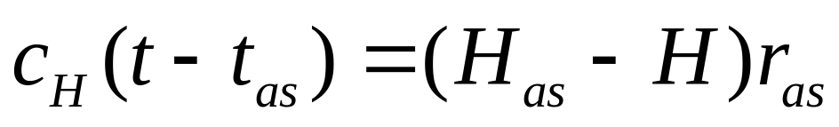
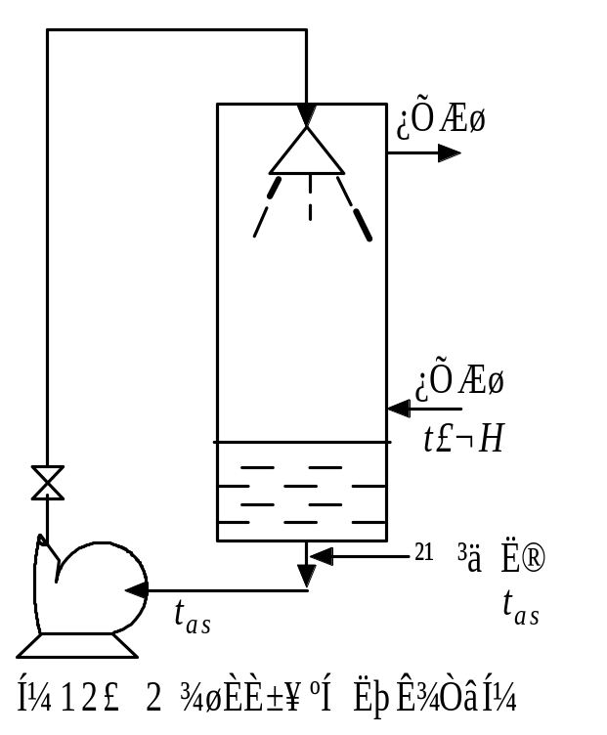
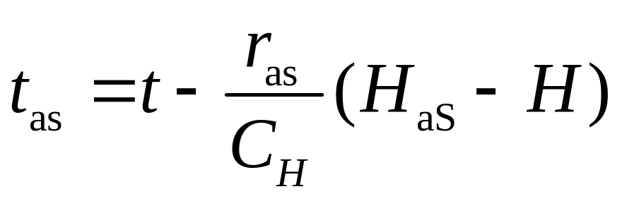
8) 绝热饱和温度t_{w}
定义：湿空气经过绝热饱和冷却（或绝热增湿）过程后所达到的温度，称为湿空气的绝热饱和冷却温度，简称绝热饱和温度，以t_{as}表示
10－4

Slide 16
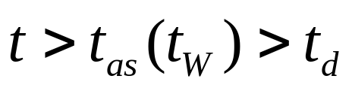
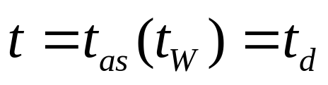
小结
不饱和空气
饱和空气
湿球温度t_{w}
绝热饱和温度
大量空气与湿物料接触。
大量湿物料与空气接触。
空气的温度和湿度不变。
空气的温度降低，湿度升高。
空气与湿物料之间进行热质传递达到平衡时，湿物料表面的温度。
空气在绝热增湿过程中，焓不变，空气达到饱和时的温度。

Slide 17
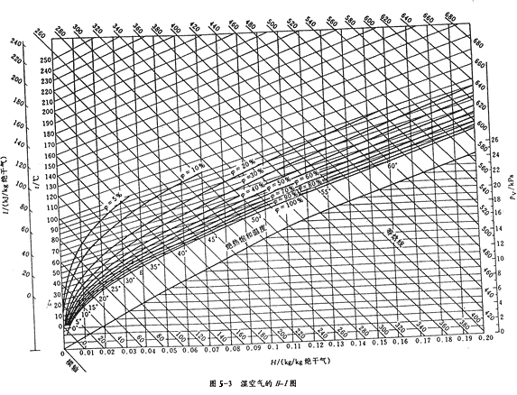
10.1.2 湿空气的湿度图
常用的有焓—湿度（I-H）图、温度—湿度（t-H）图。本章采用I—H图。
图 101.3kPa下空气的t－H图

Slide 18
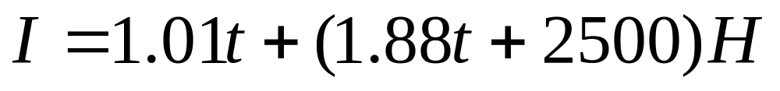
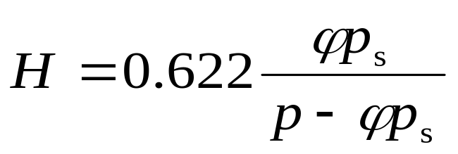
1 I-H图
1）等H线（等湿度线）
等线为一系列平行于纵轴的直线。
2）等I线（等焓线）
等I线为一系列平行于横轴（不是水平辅助轴）的直线
3）等t线（等温线）
4）等φ线（等相对湿度线）

Slide 19
1 I-H图
（1）等湿度线（等Ｈ线）群
t，I
（1）
（2）等焓线（等Ｉ线）群
（3）等干球温度线（等ｔ线）群
（3）
（4）
（4）等相对湿度线（等φ线）群
( 5)
( 5) 水汽分压线
（2）
H

Slide 20
2 湿度图的应用
一、查取湿空气的性质湿度图中任一点代表一个确定的空气状态，因此，根据该点可以查出空气的其他性质。
二、表示湿空气的状态变化过程用湿度图可以很直观地表示出湿空气的状态变化过程，也可以由湿空气的初始状态及变化过程确定最终状态。

Slide 21
一已知参数确定状态点
H-I图中的任意一点A代表一个确定的空气状态，其t、t_{w}、H、φ 、I等均为定值。已知湿度空气的两个独立参数，即可确定一个空气的状态A，其他参数可由H-I图查得。
t-H、t-t_{w}、t-t_{d}、t-φ是相互独立的两个参数，可确定唯一的空气状态点A；
t_{d}-H、p_{v}-H、t_{d}-p_{v}（都在同一条等温线上），t_{w}-H（在同一条等H线上），不是彼此独立的参数，不能确定空气的状态点A。

Slide 22
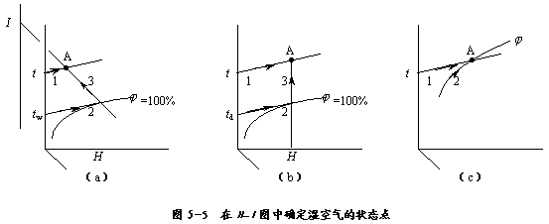
一已知参数确定状态点
  若已知湿空气的两个独立参数分别为：
  t–t_{w}、t–t_{d}、t–φ，如何确定状态点？

Slide 23
试利用总压为101.3kPa下的湿空气的焓-湿图填充下表
分题号 | 干球 温度 t/℃ | 湿球 温度 t_{w}/℃ | 湿度H/ [kg.（kg干空气）⁻¹] | 相对 湿度 φ/% | 热焓 [kJ.（kg干空气）⁻¹] | 水汽 分压/ kPa | 露点 T_{d} /℃
1 | 80 | 40
2 | 40 |  |  |  |  |  | 25
3 | 20 |  |  | 70
4 |  |  | 0.025 |  | 95
5 | 20 |  |  |  |  | 13
6 |  | 35 |  |  |  |  | 30

Slide 24
二 几种常见的湿空气的变化过程
1）、湿空气的加热、冷却过程
I
t
A’
T增加，H不变， I增加
A
φ
φ ＝100%
p
2）、 绝热增湿过程
I
t
I 不变，H增加，t下降
A
A’
p

Slide 25
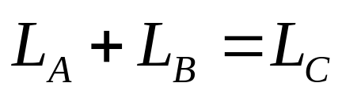
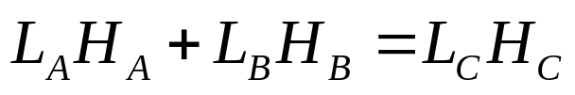
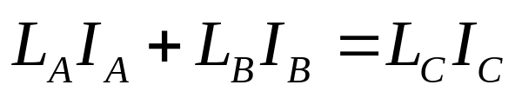
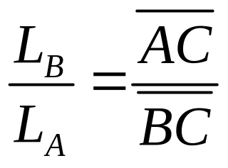
3）、两股湿空气的混合
I
t
总物料衡算
B
水分衡算
A
C
φ ＝100%
p
热量衡算
混合后的空气状态点C

